Slide 1


EU-Beitritt
1995

Slide 2
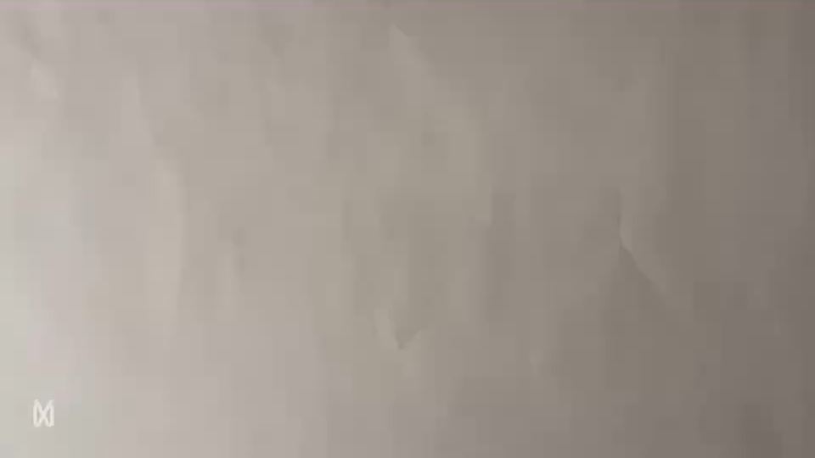

Slide 3
EU-Beitritt
1995
1997
Schengen-Beitritt

Slide 4
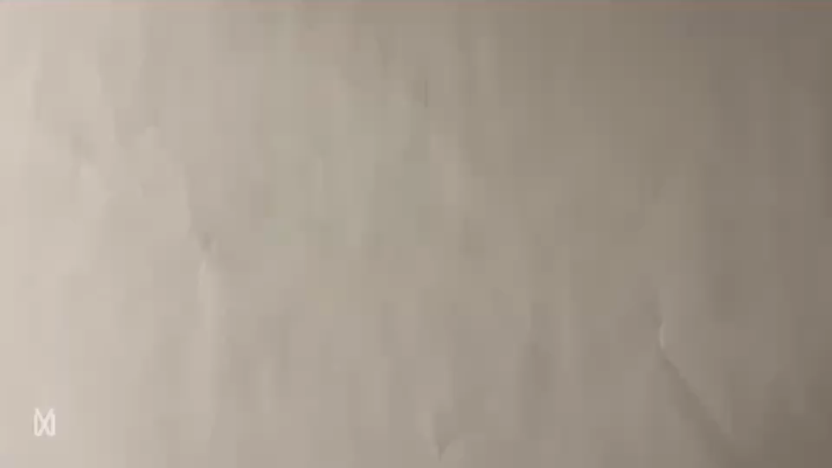

Slide 5
EU-Beitritt
EU-Parlamentswahl
1995
1999
1997
Schengen-Beitritt

Slide 6
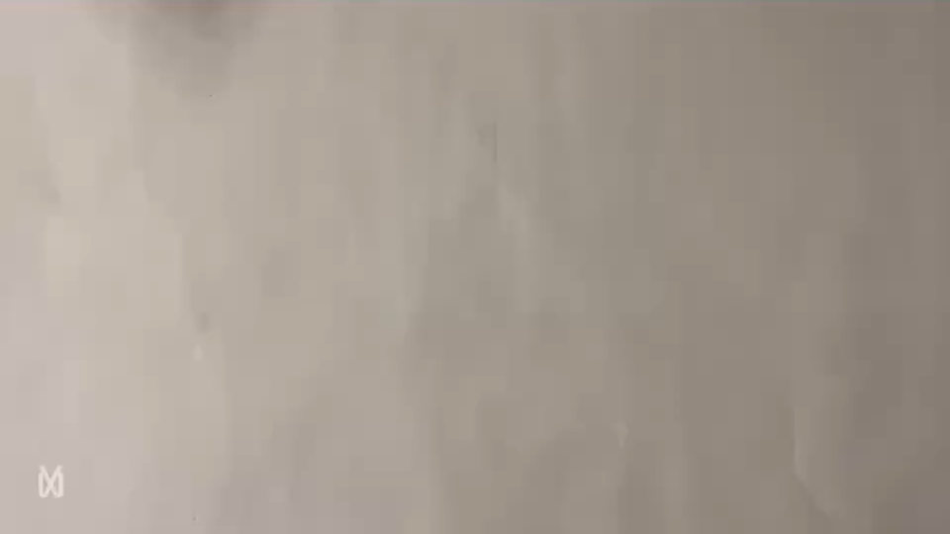

Slide 7
EU-Beitritt
EU-Parlamentswahl
1995
1999
1997
2002
Einführung Euro
Schengen-Beitritt

Slide 8
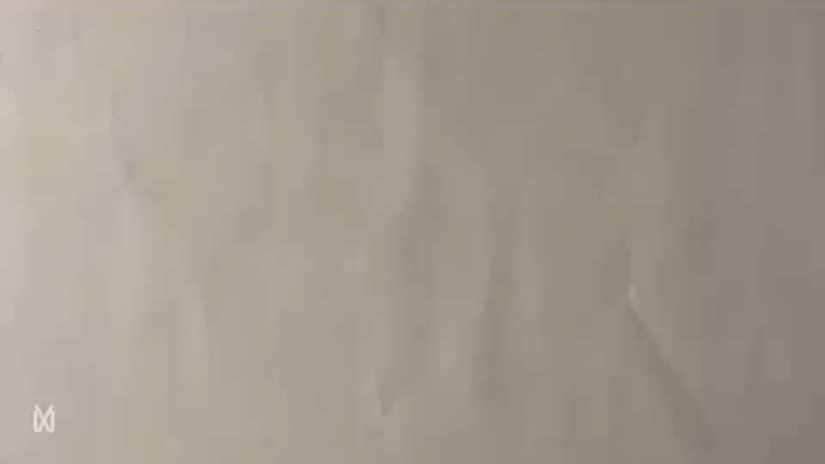

Slide 9
EU-Beitritt
EU-Parlamentswahl
Fridays for Future
1995
1999
2018
1997
2002
Einführung Euro
Schengen-Beitritt

Slide 10
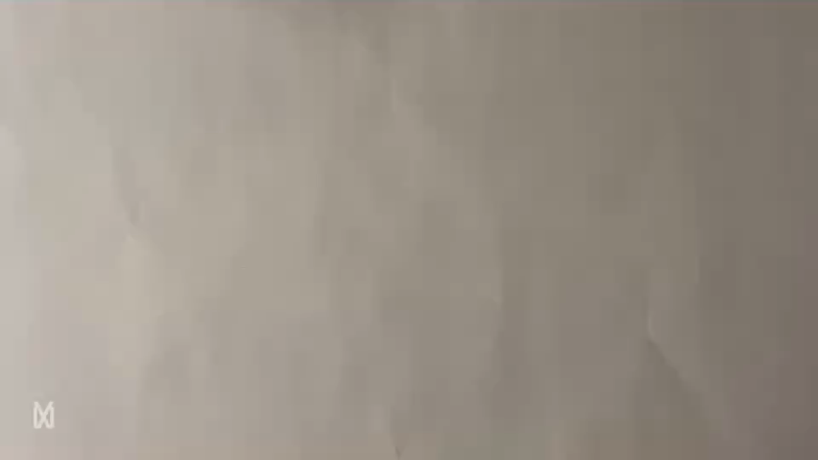

Slide 11
ZUKUNFT

Slide 12


